Slide 1






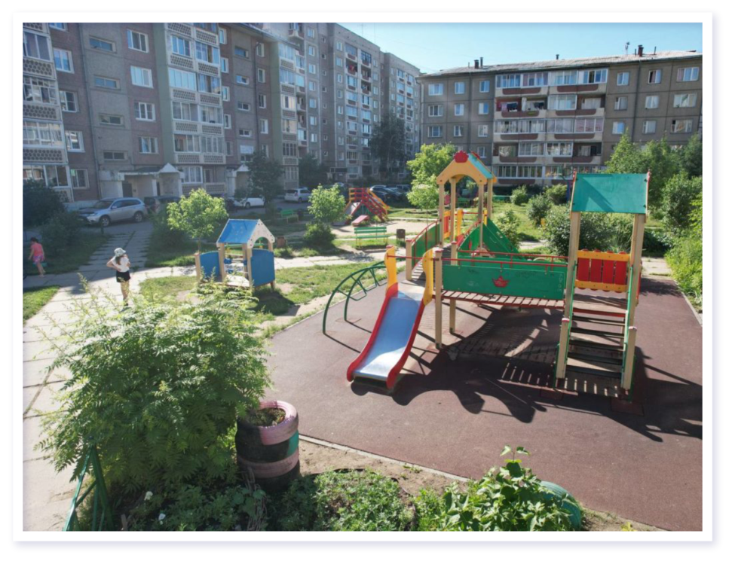

ПОЛЮБИВШИЕСЯ ТРАДИЦИОННЫЕ КОНКУРСЫ:
«Дом, в котором я живу»
«Новогодний переполох»
ЦЕЛЬ
обобщение и распространение опыта работы лучших советов общественности, активных жителей МКД; стимулирование их деятельности по совершенствованию работы с населением в решении вопросов местного значения

Slide 2
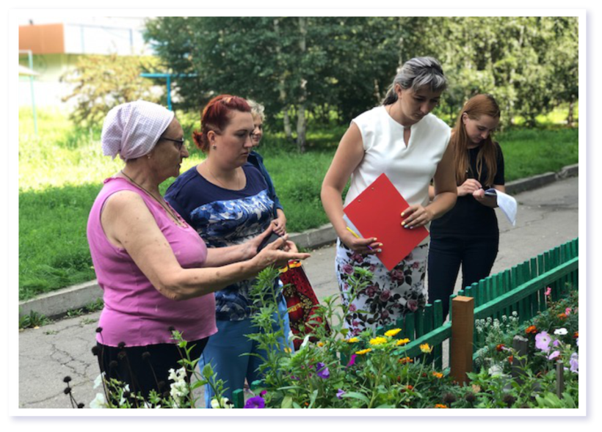
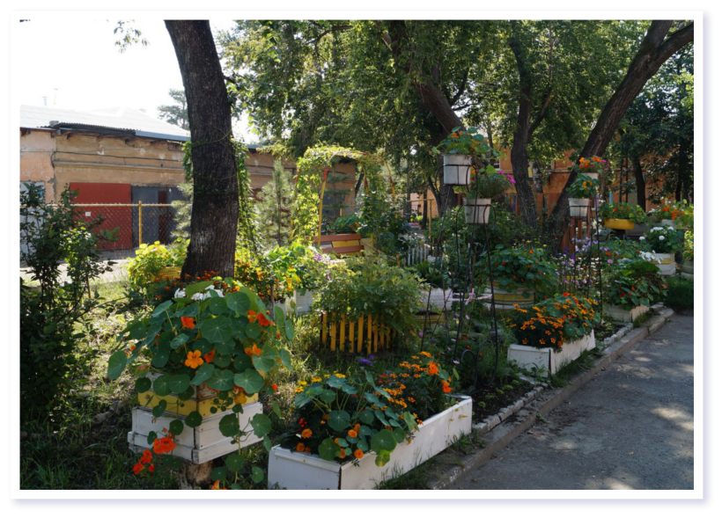

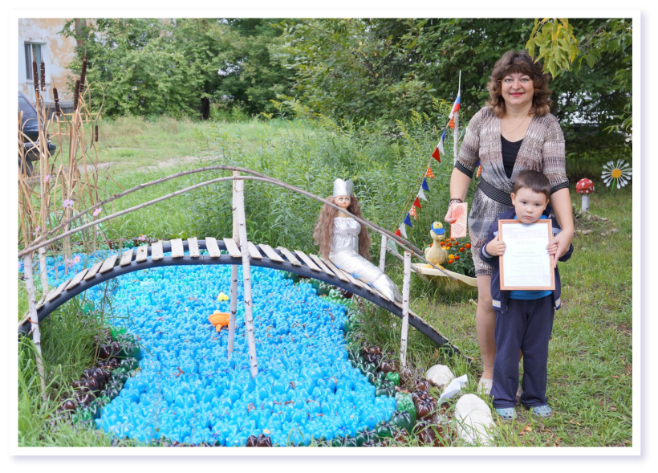
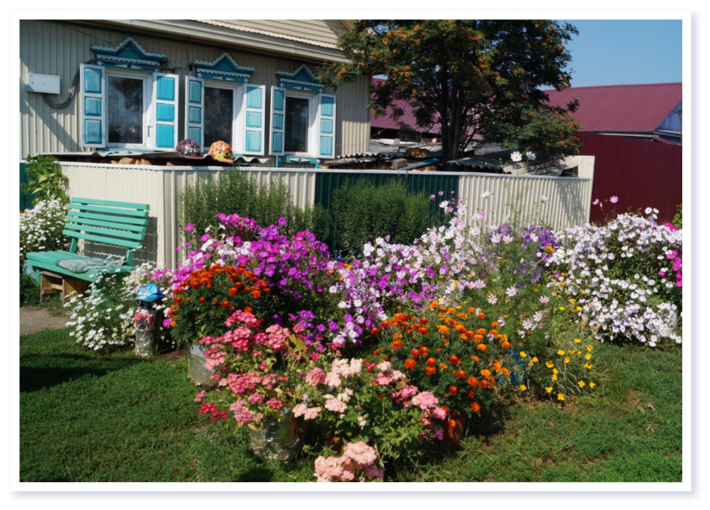

«ДОМ, в котором я живу»

Slide 3
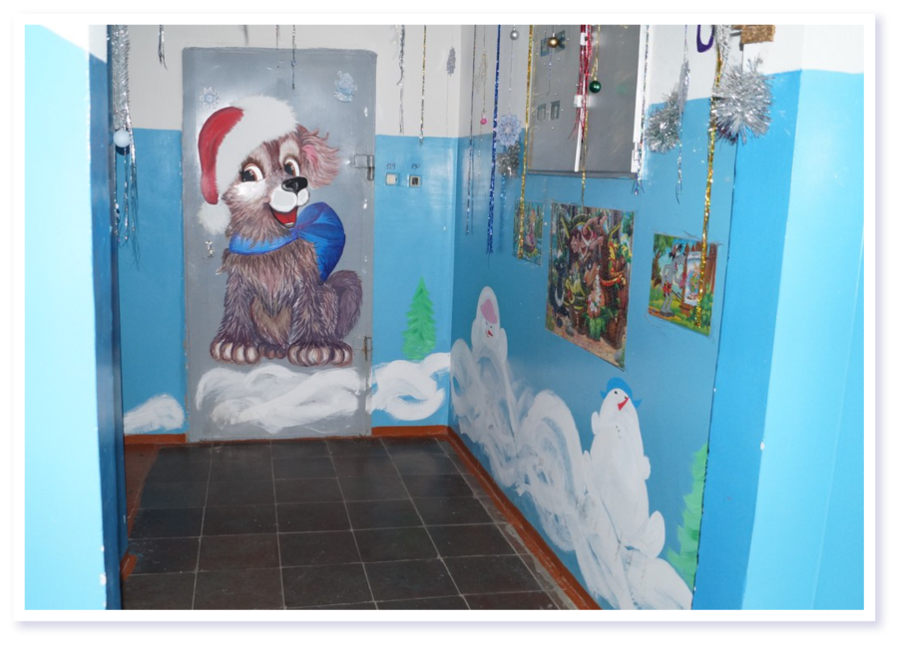
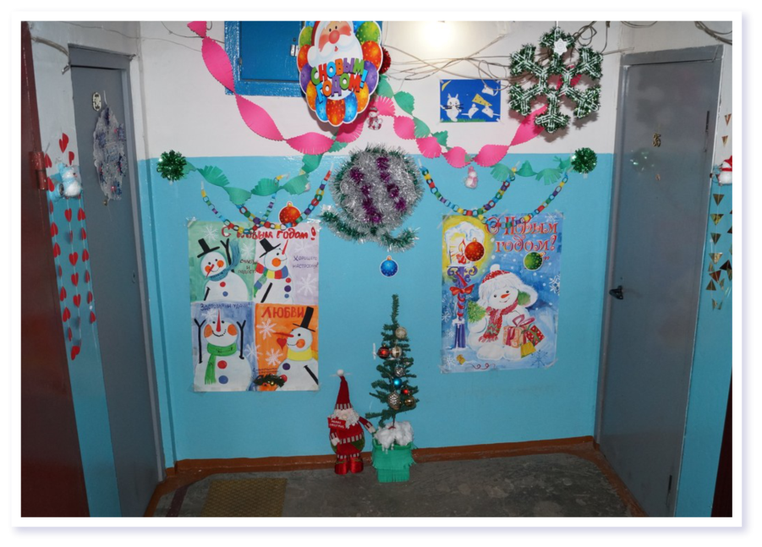

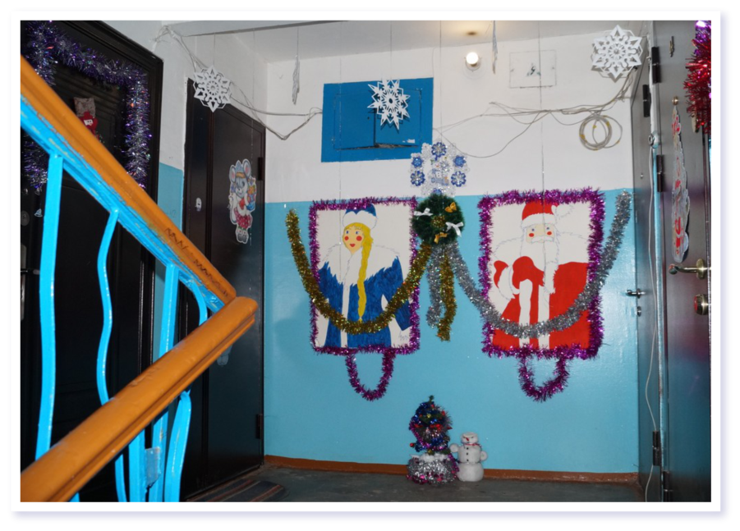
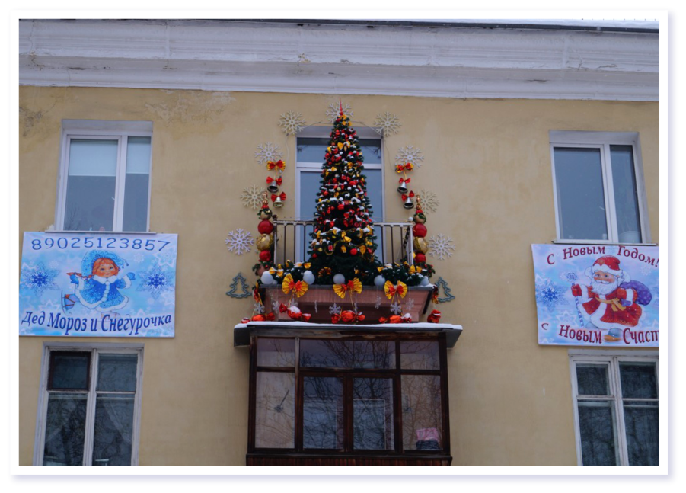
«НОВОГОДНИЙ ПЕРЕПОЛОХ»

Slide 4
